Slide 1
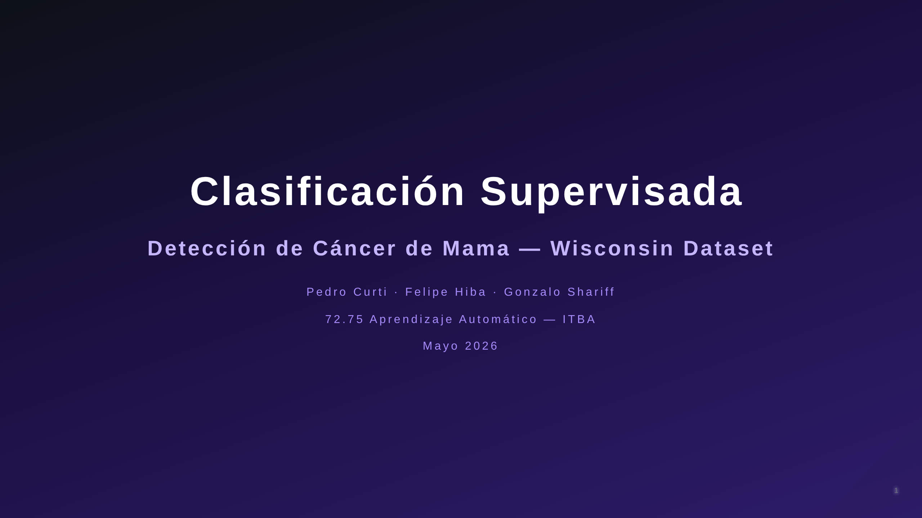
Notes:
SLIDE 1: Portada

Slide 2
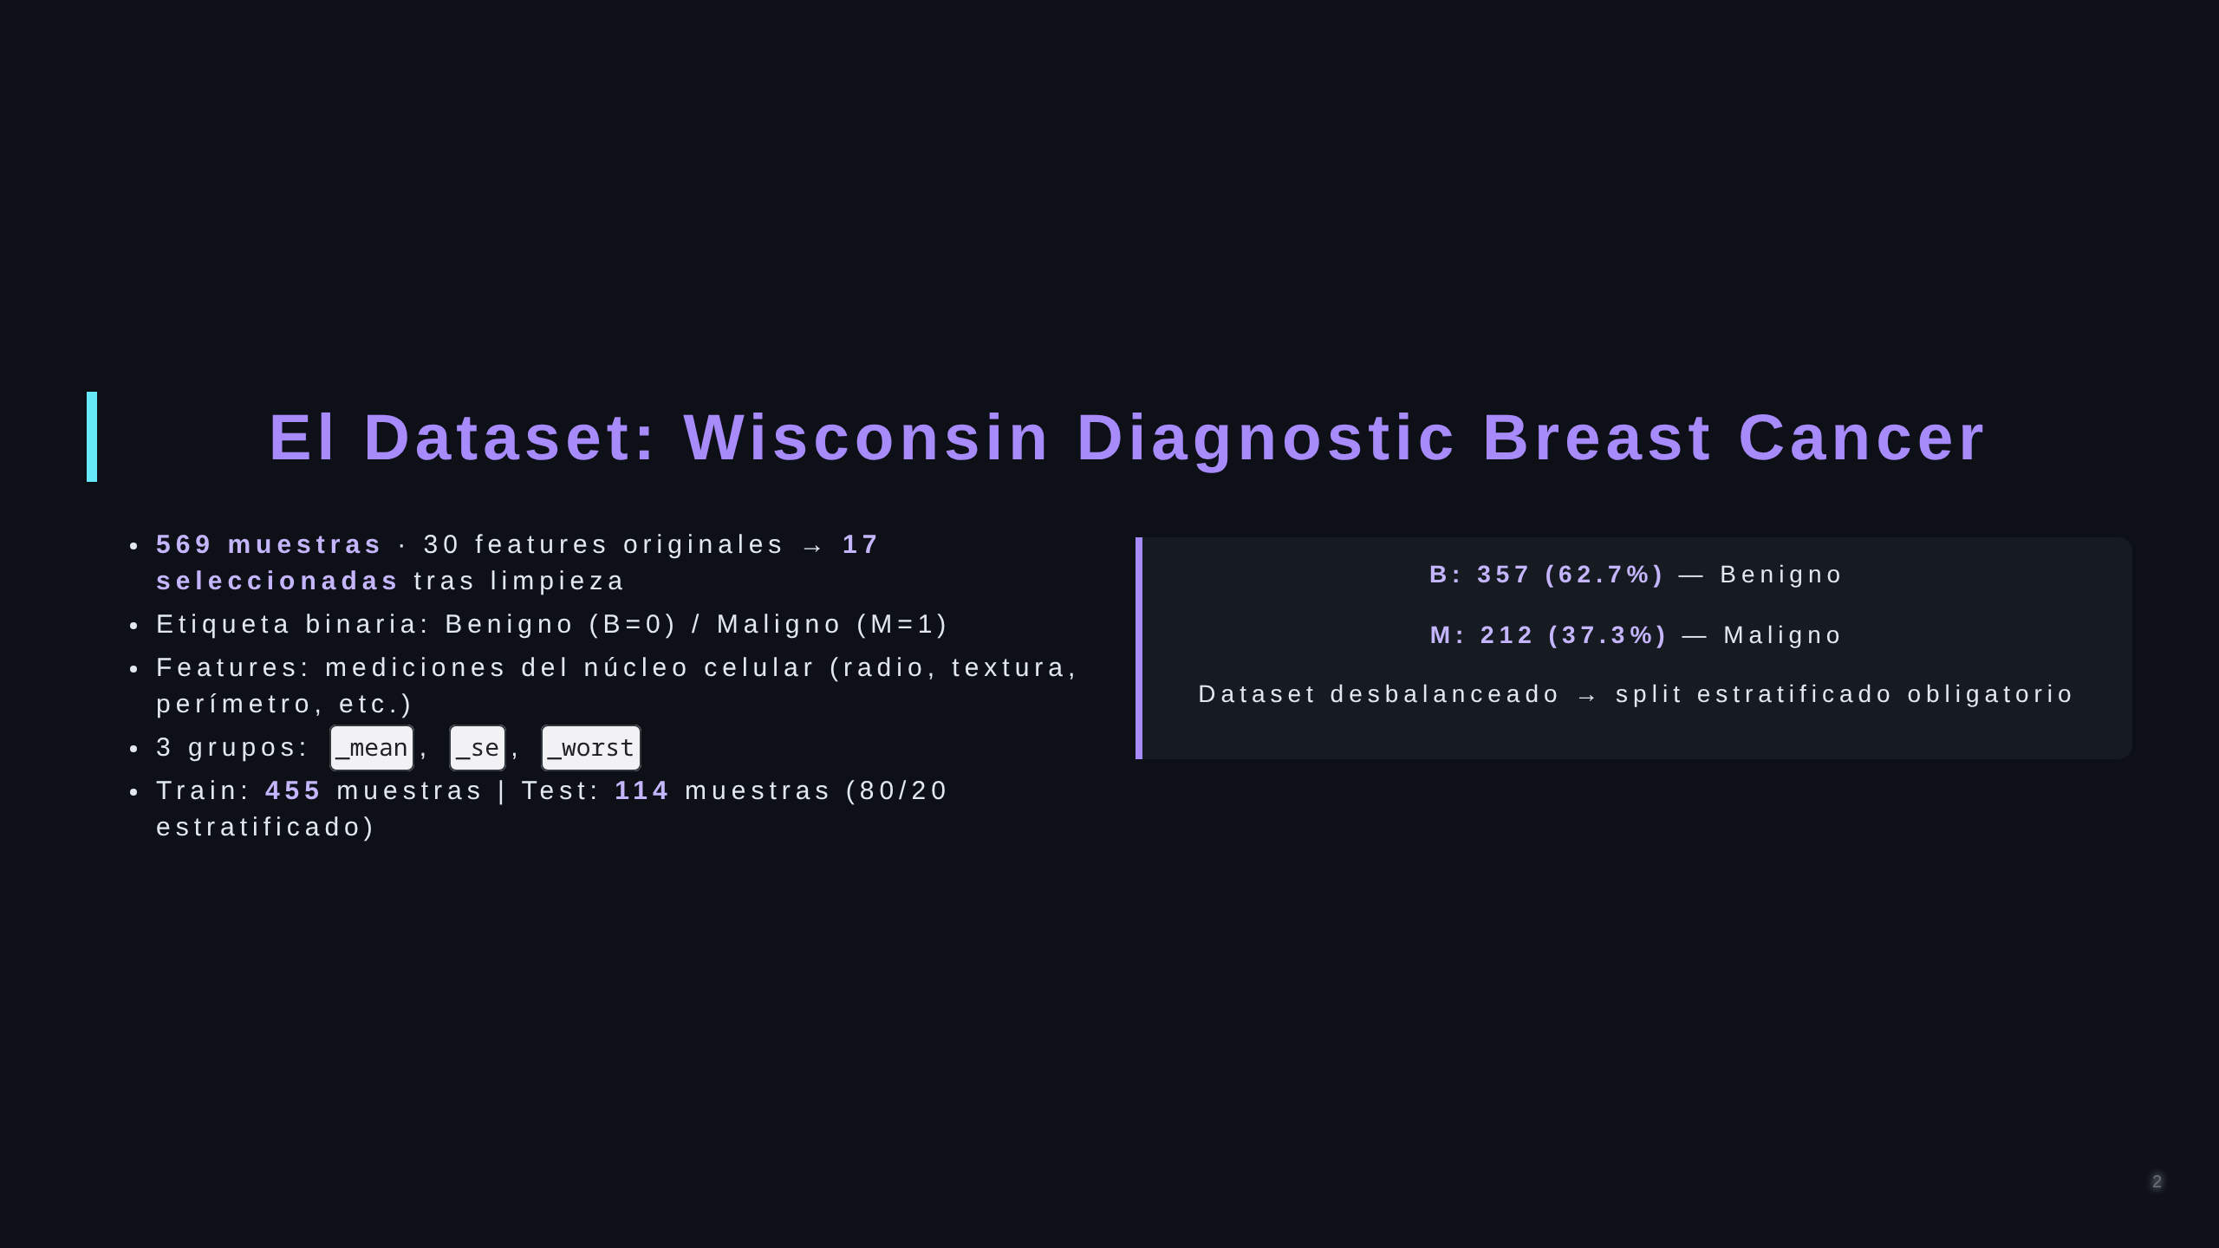
Notes:
SLIDE 2: Dataset

Slide 3
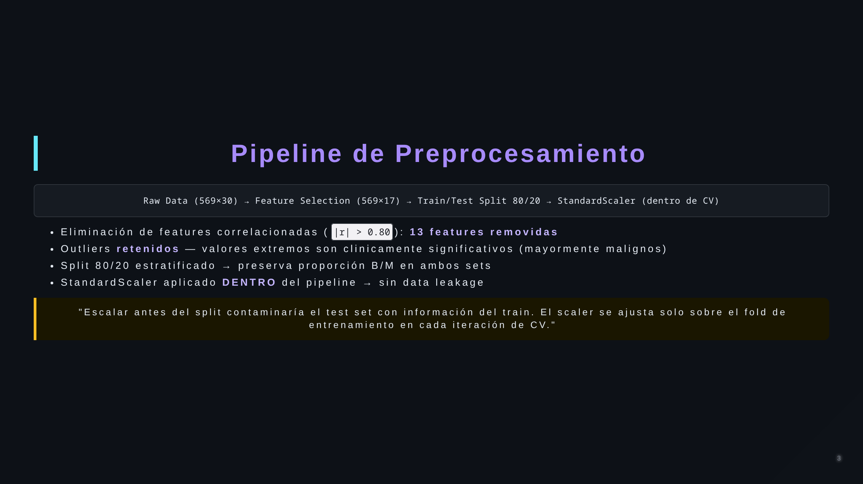
Notes:
SLIDE 3: Preprocesamiento

Slide 4
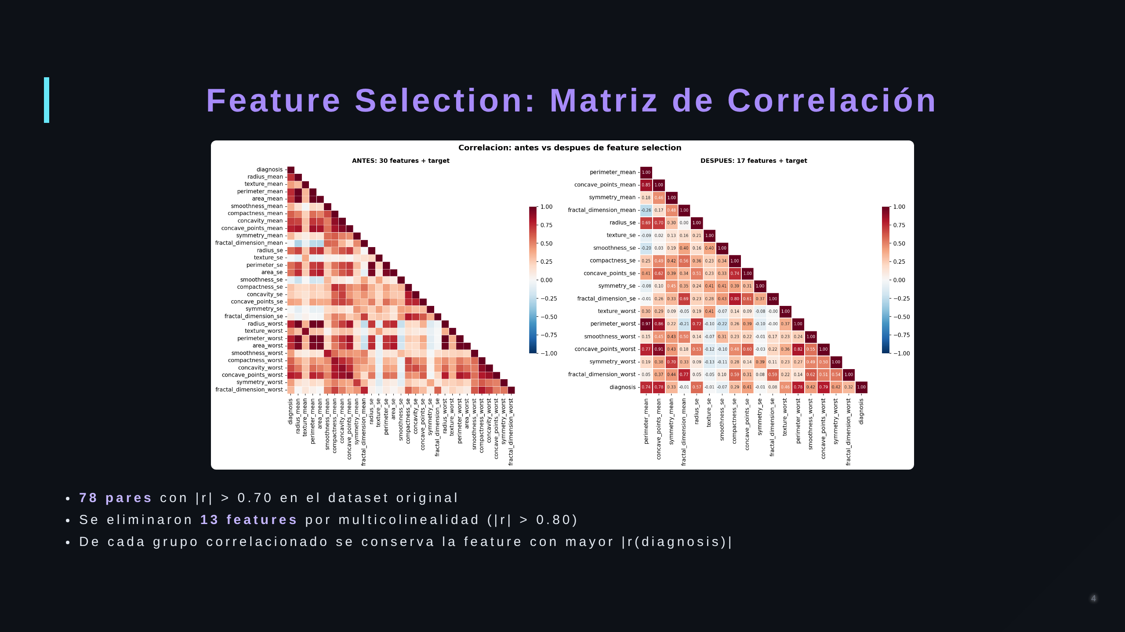
Notes:
SLIDE 3b: Correlación antes/después

Slide 5
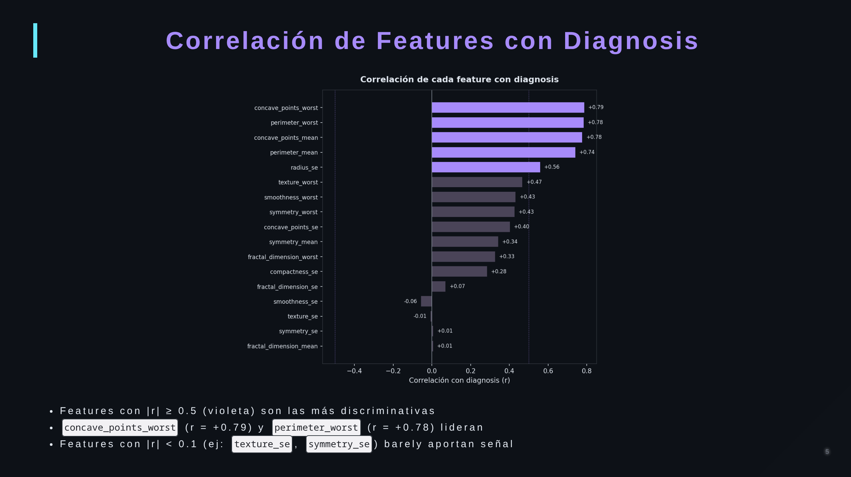
Notes:
SLIDE 3c: Correlación con diagnosis

Slide 6
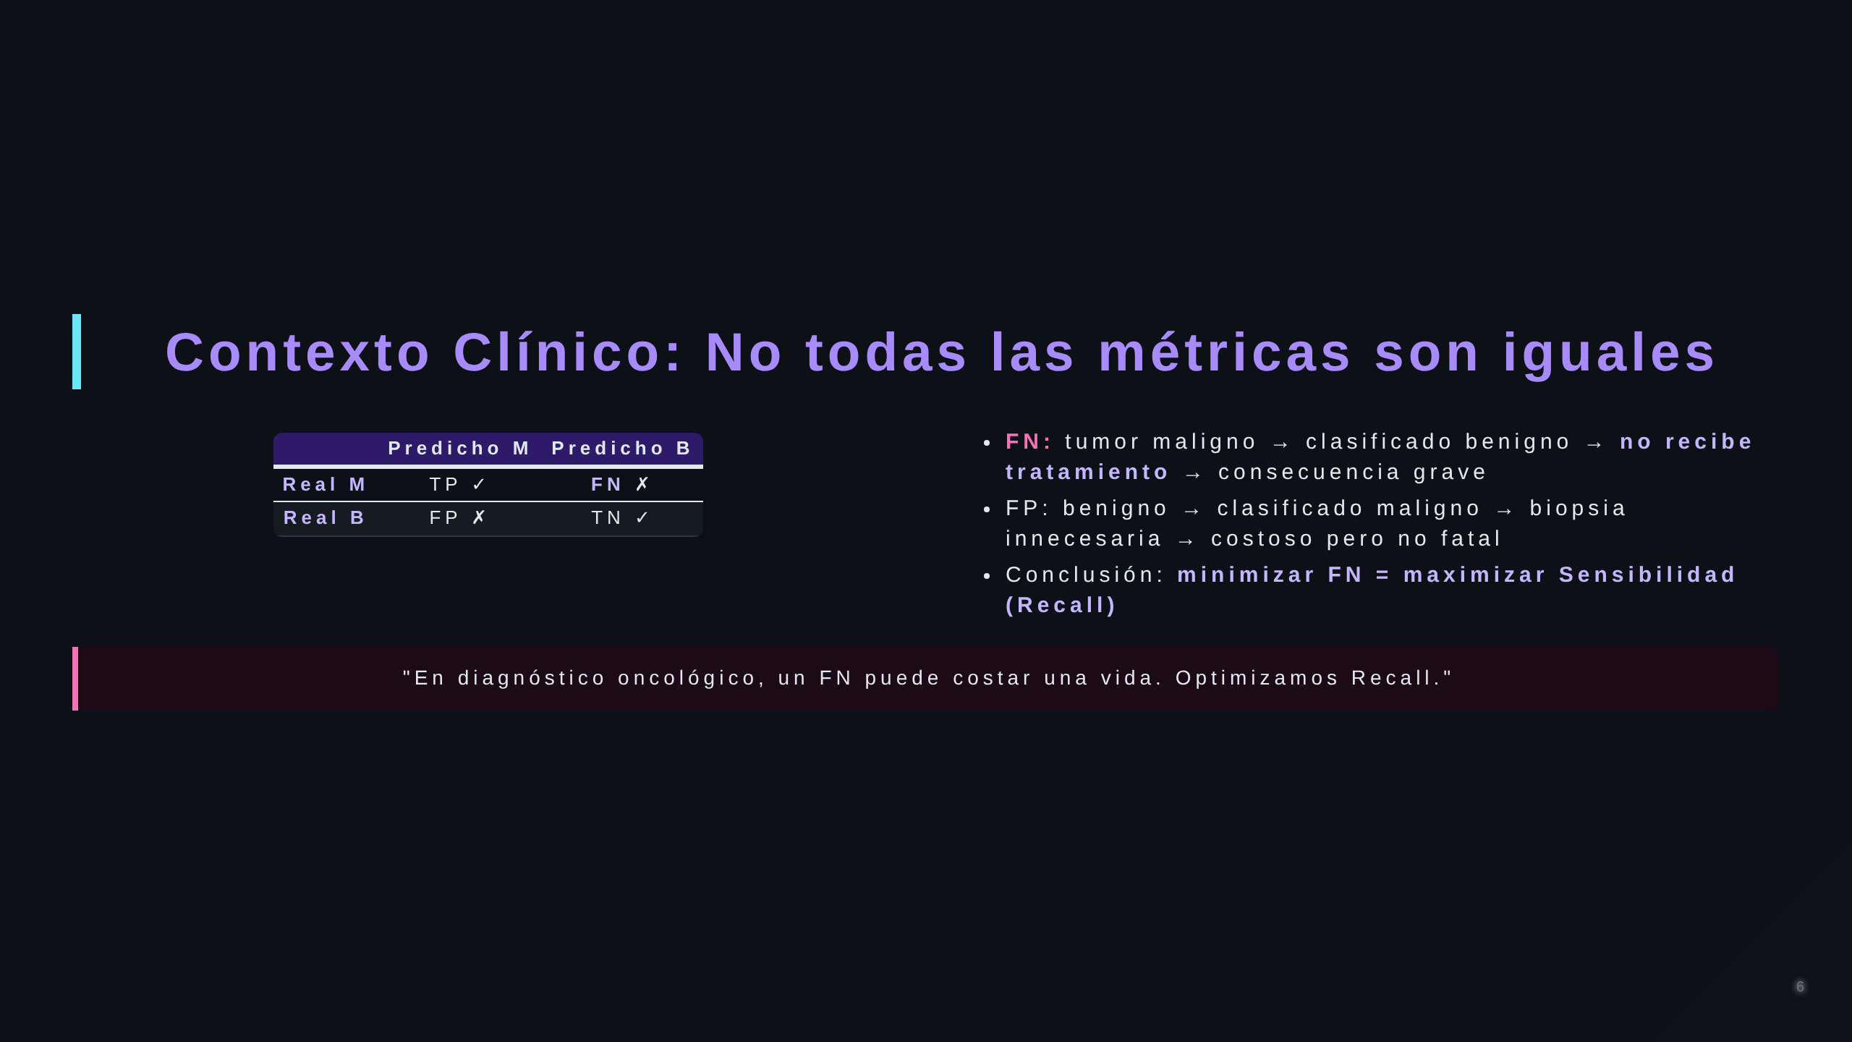
Notes:
SLIDE 4: Contexto clínico

Slide 7
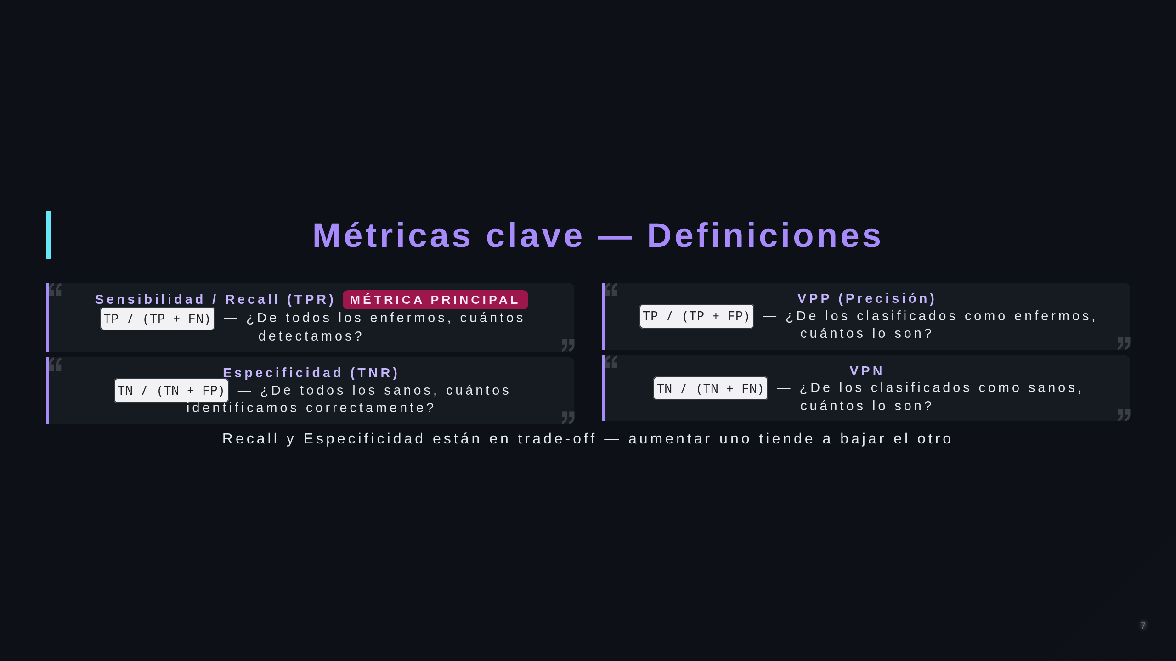
Notes:
SLIDE 5: Métricas

Slide 8
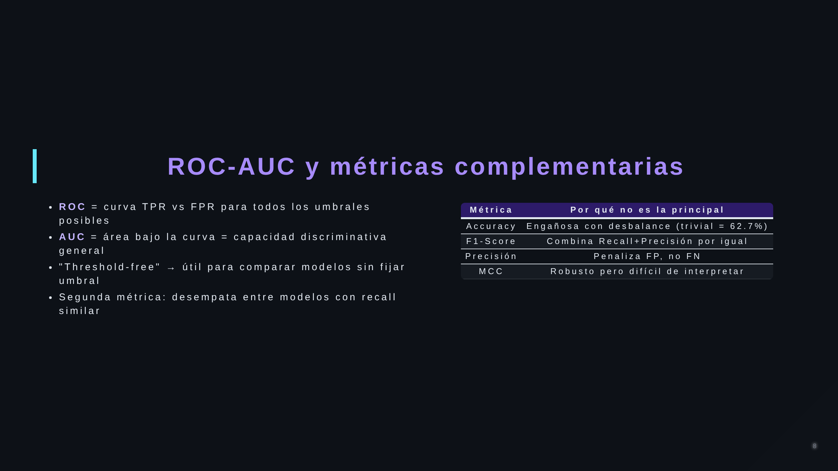
Notes:
SLIDE 6: ROC-AUC

Slide 9
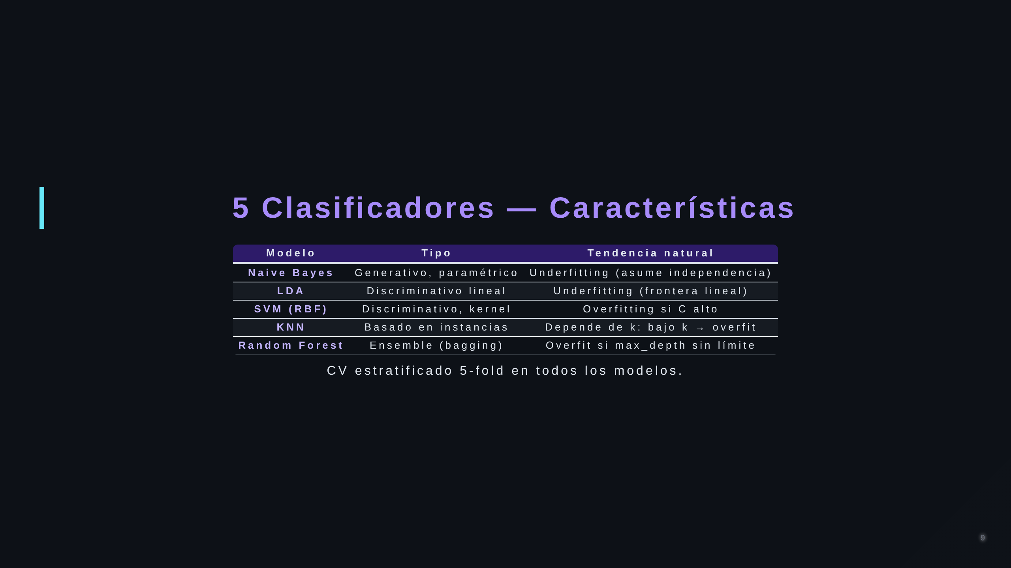
Notes:
SLIDE 7: Modelos

Slide 10
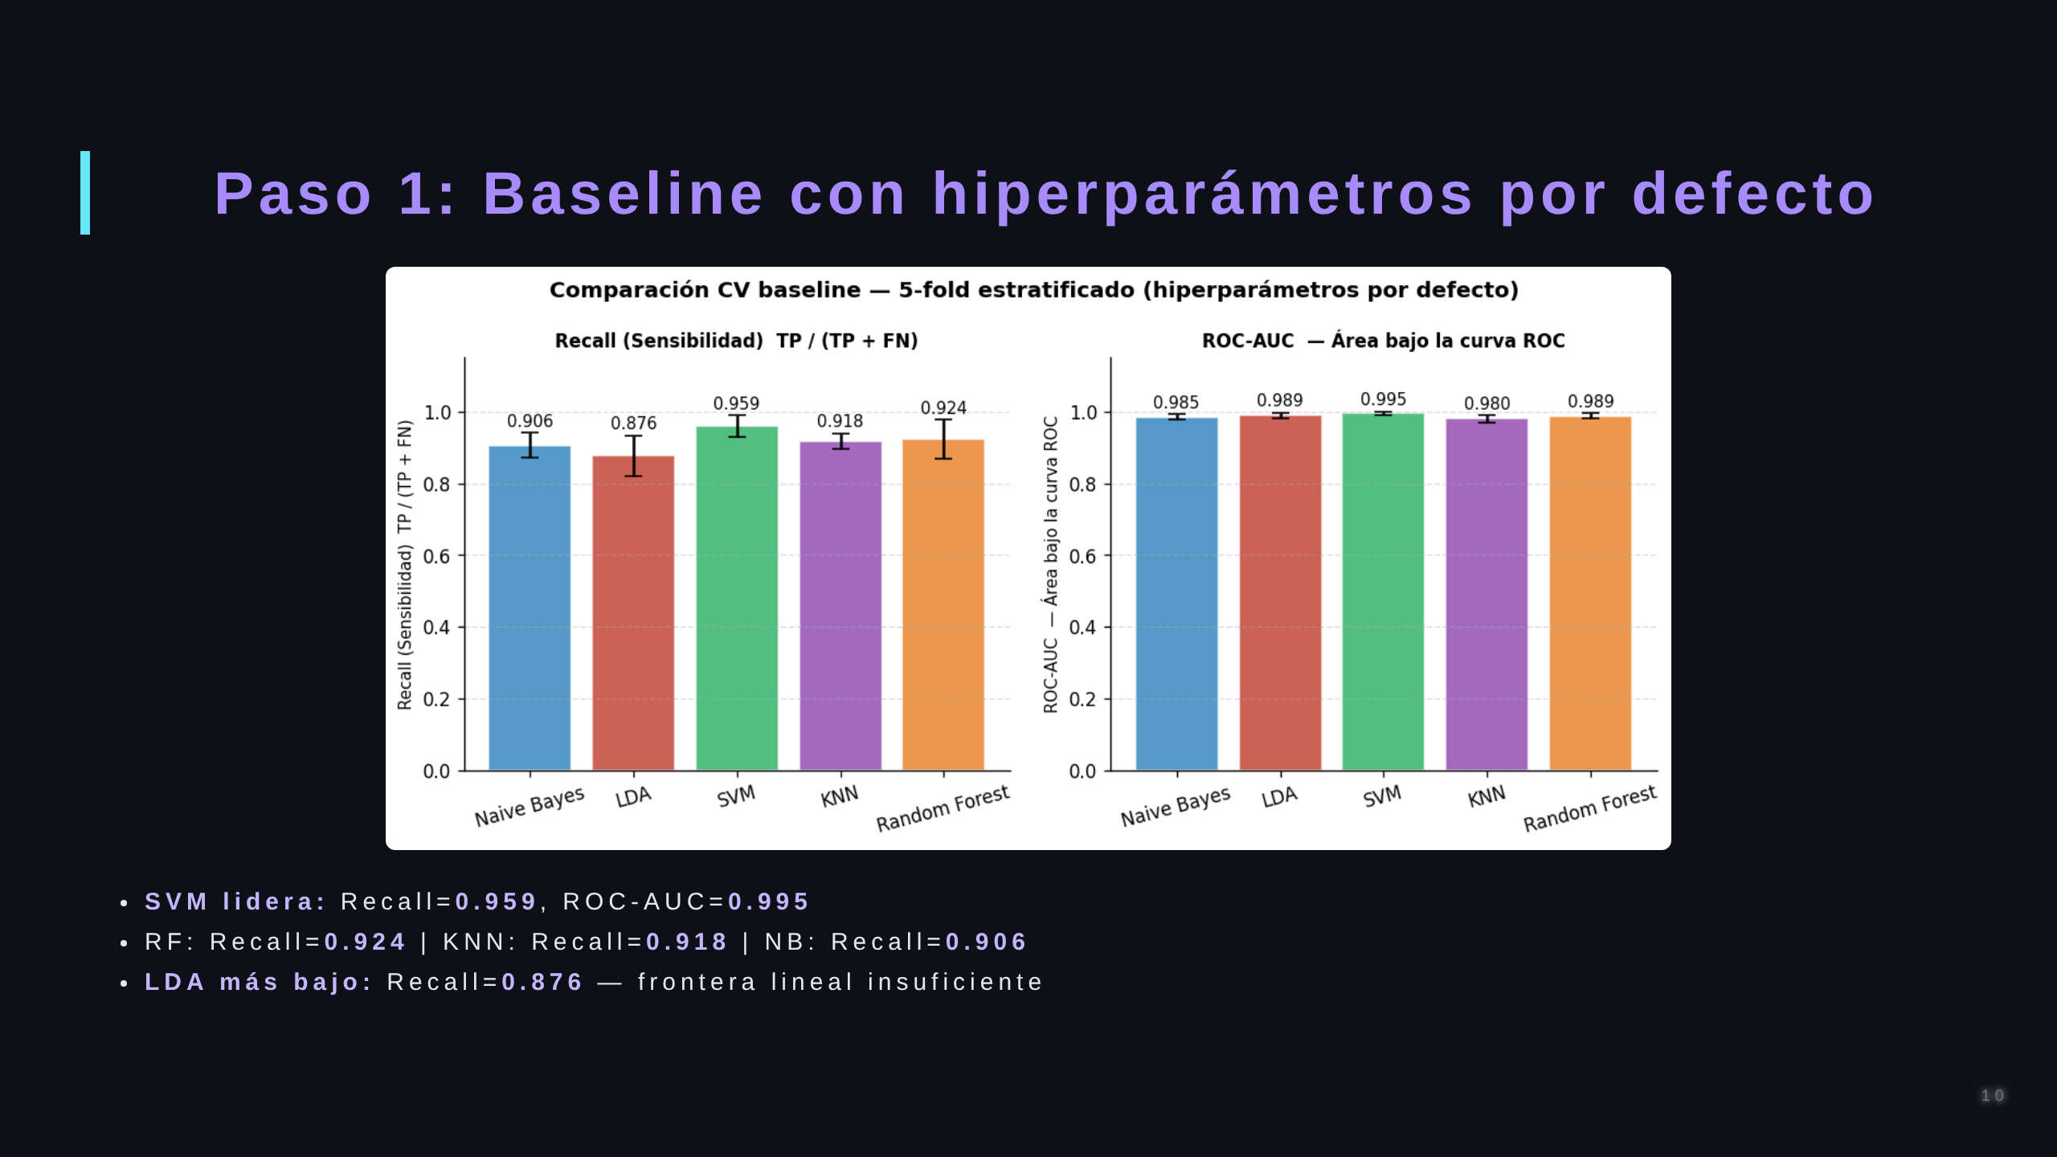
Notes:
SLIDE 8: CV Baseline

Slide 11
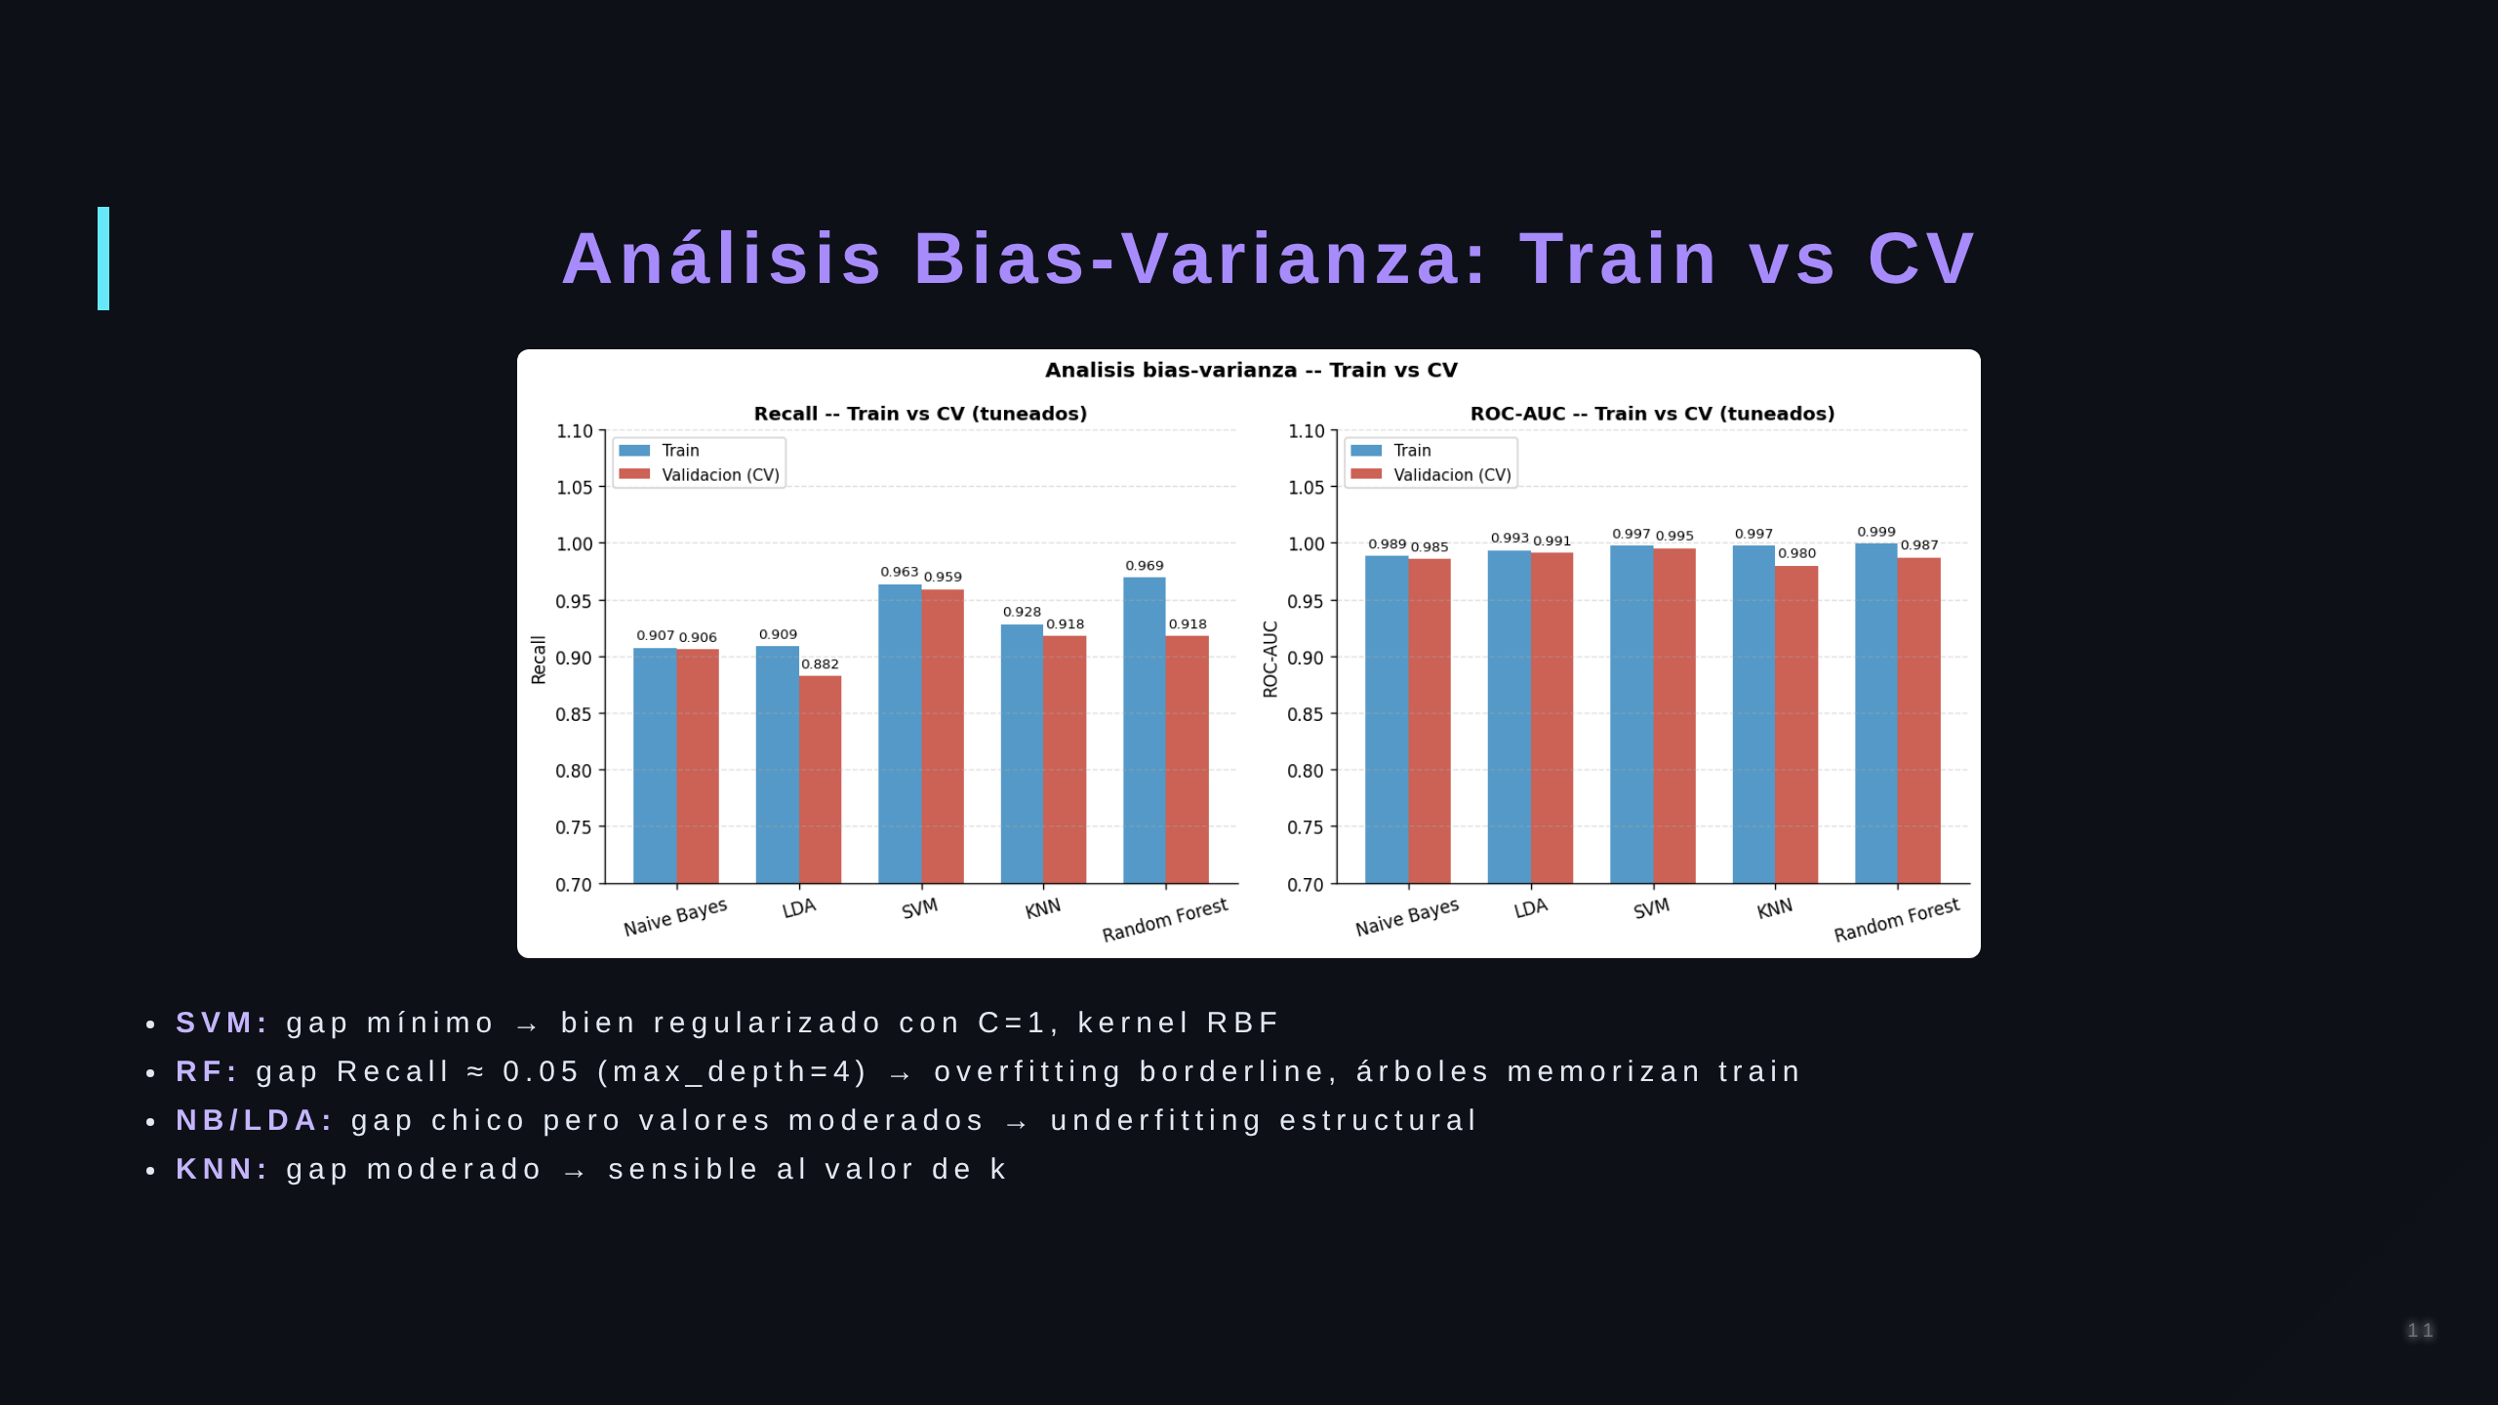
Notes:
SLIDE 9: Bias-varianza

Slide 12
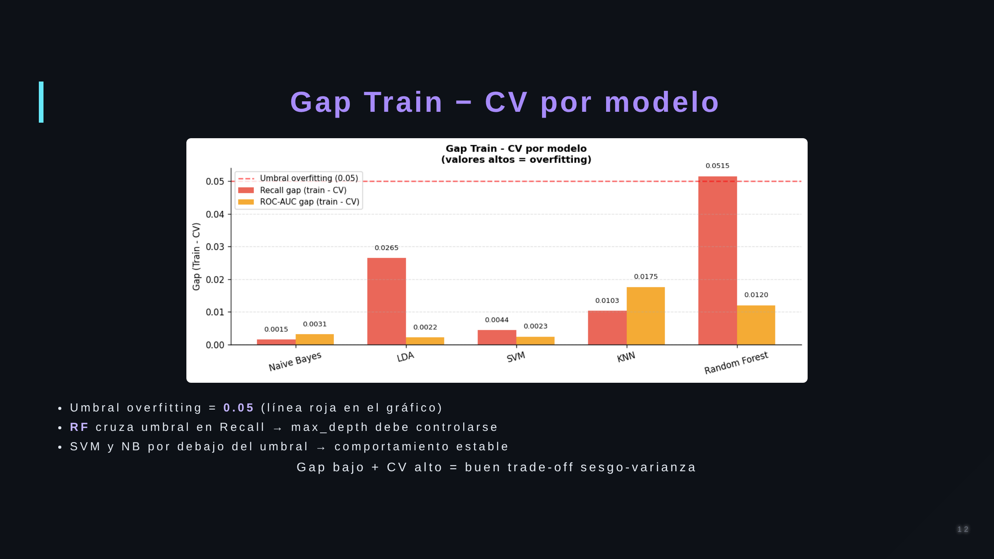
Notes:
SLIDE 10: Gaps overfitting

Slide 13
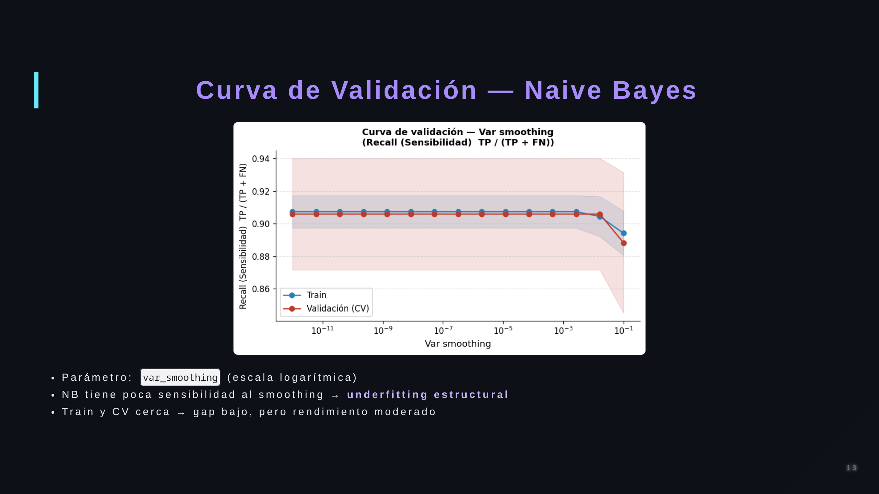
Notes:
SLIDE 11: Val curve NB

Slide 14
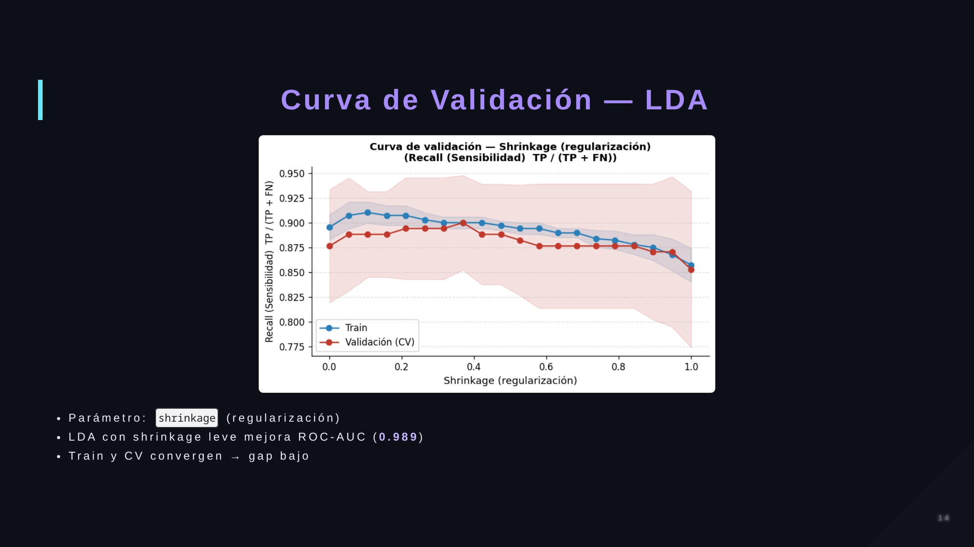
Notes:
SLIDE 12: Val curve LDA

Slide 15
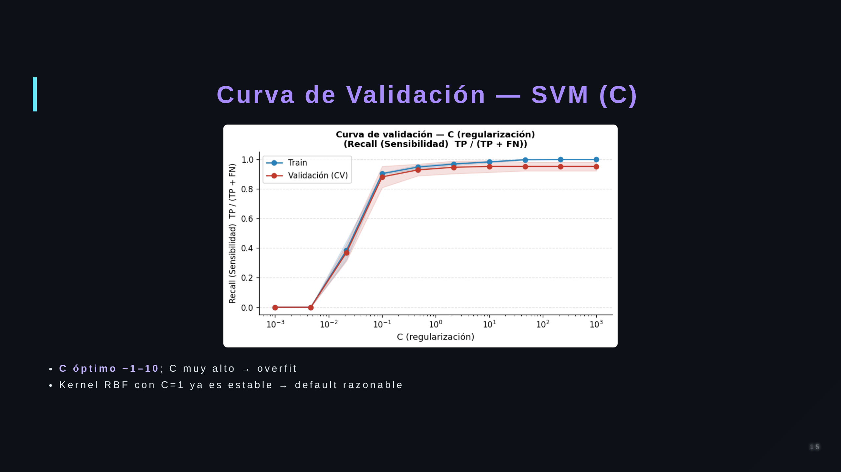
Notes:
SLIDE 13: Val curve SVM

Slide 16
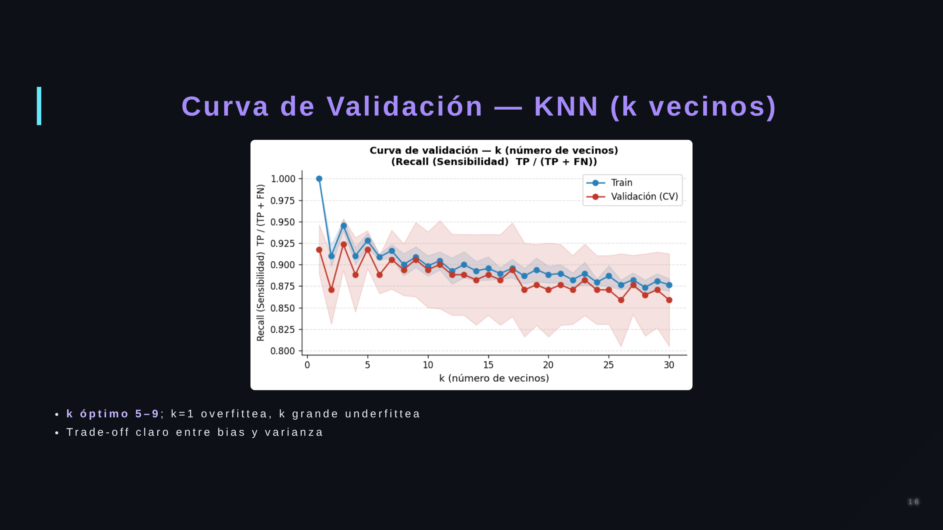
Notes:
SLIDE 14: Val curve KNN

Slide 17
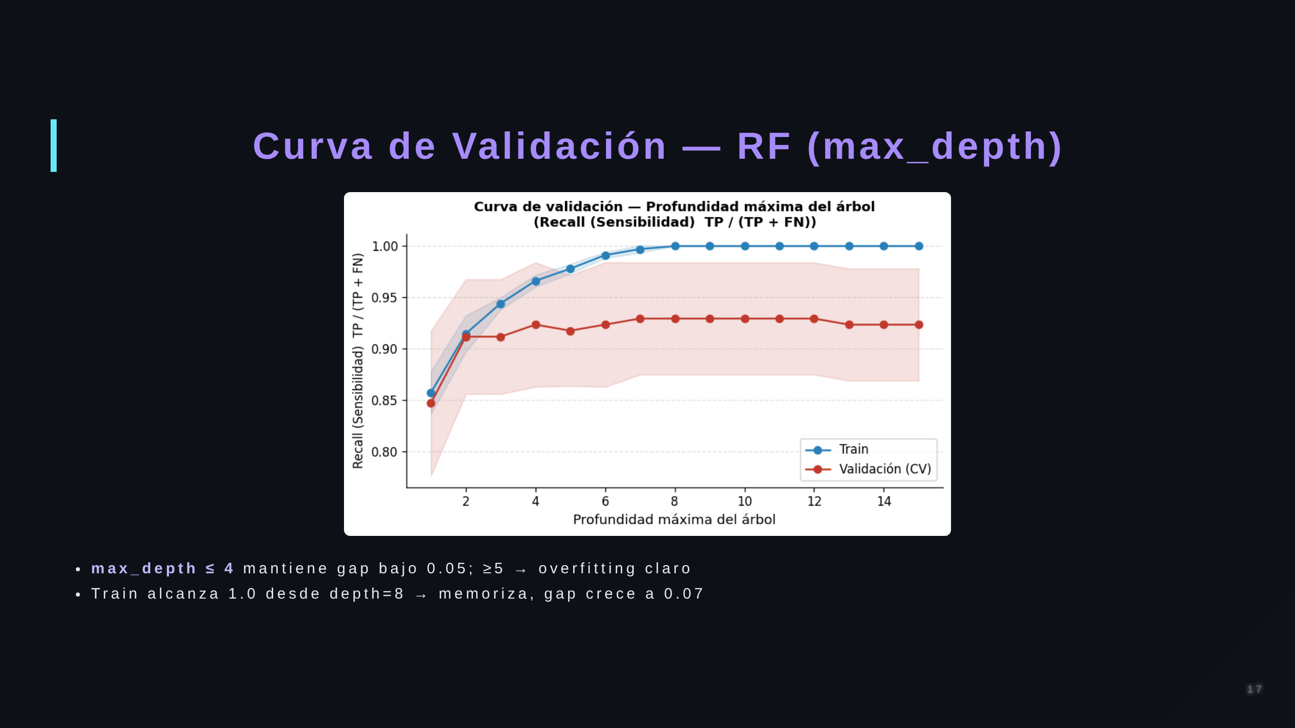
Notes:
SLIDE 15: Val curve RF

Slide 18
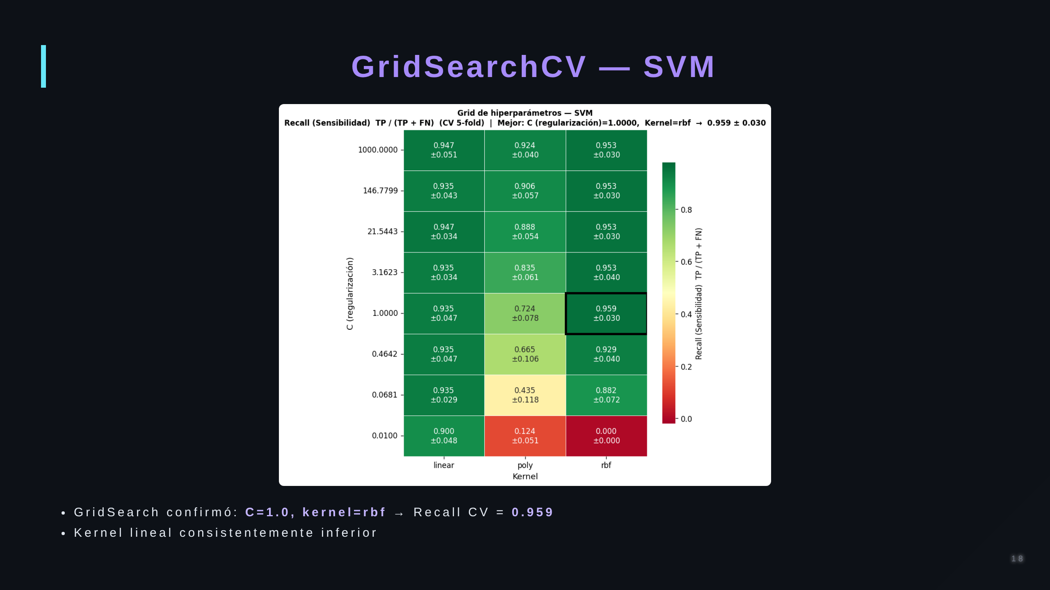
Notes:
SLIDE 16: Grid SVM

Slide 19
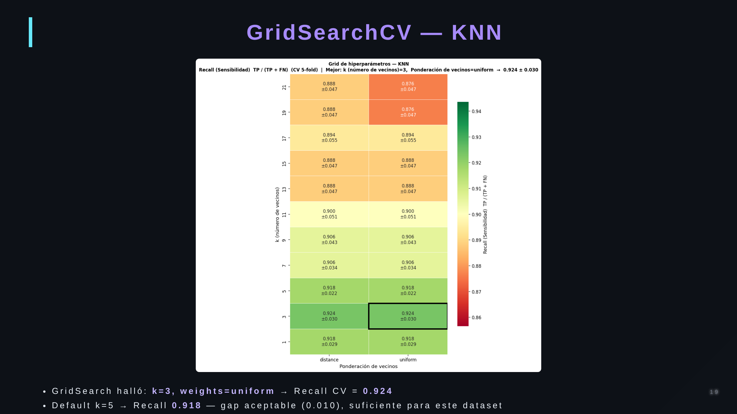
Notes:
SLIDE 17: Grid KNN

Slide 20
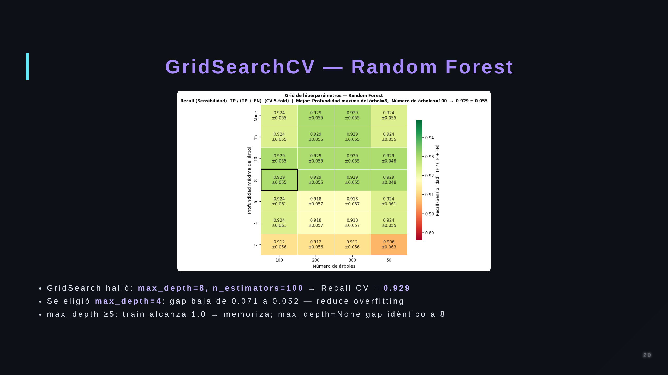
Notes:
SLIDE 18: Grid RF

Slide 21
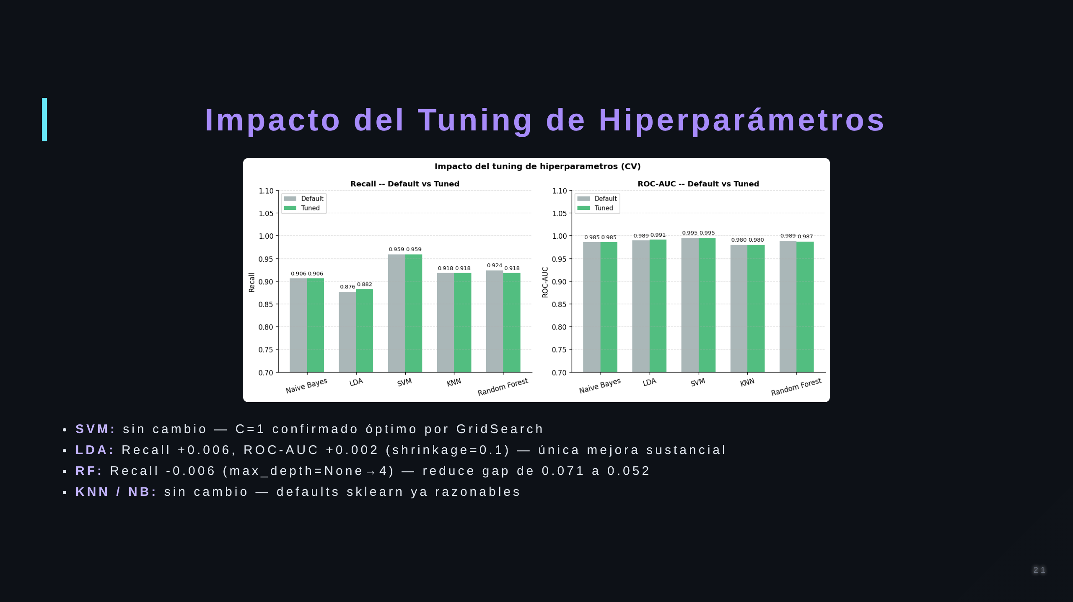
Notes:
SLIDE 19: Impacto tuning

Slide 22
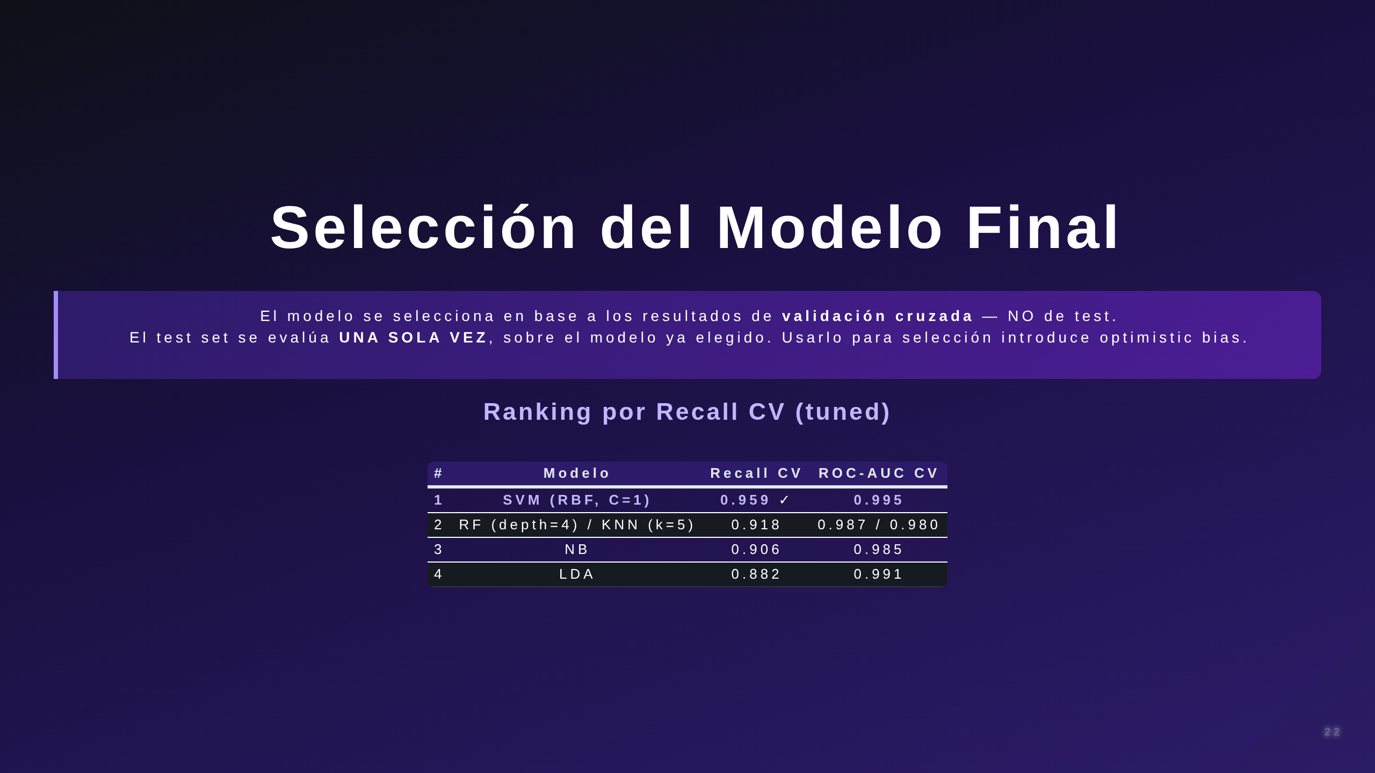
Notes:
SLIDE 20: Selección modelo

Slide 23
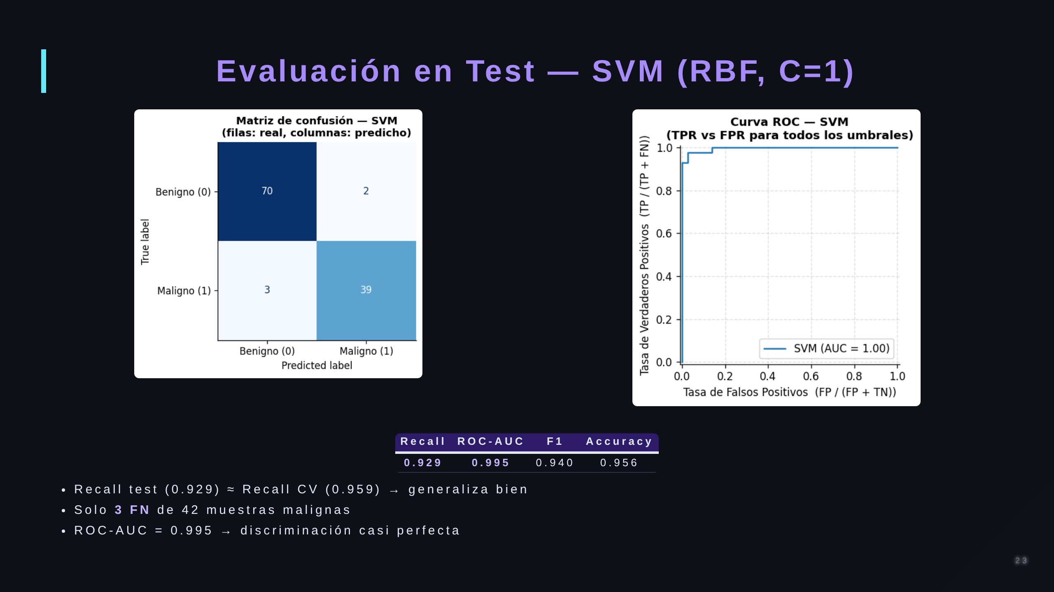
Notes:
SLIDE 21: Evaluación test

Slide 24
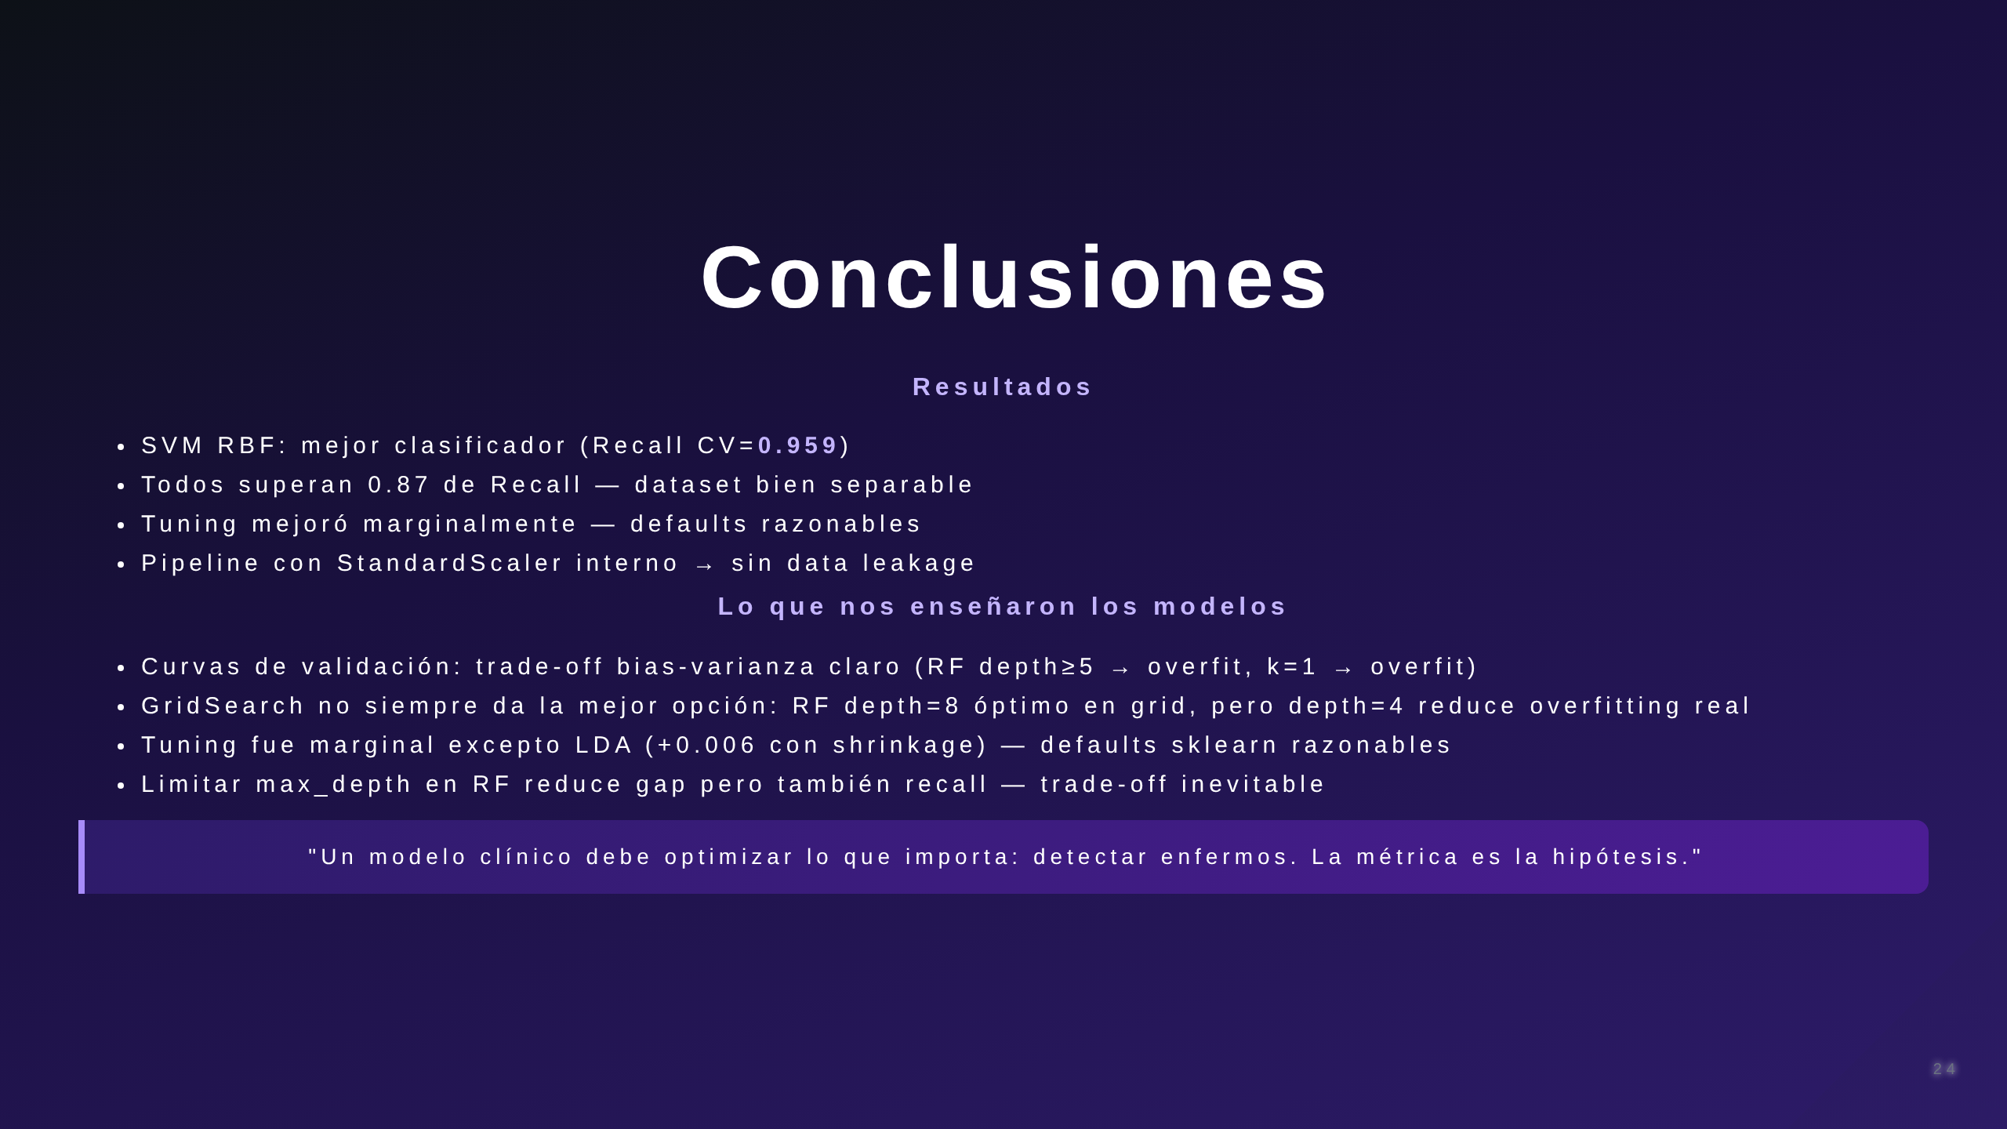
Notes:
SLIDE 22: Conclusiones

